Slide 1
第一讲 中国古代文明的奠基——先秦时期

Slide 2

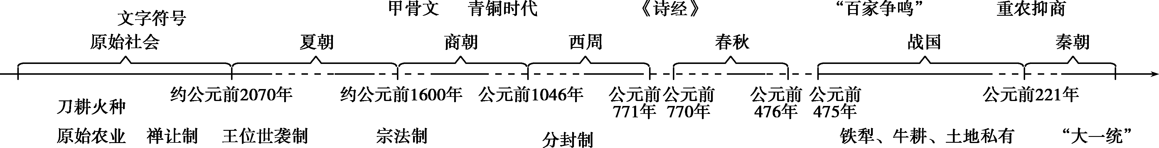

Slide 3

先秦（远古至公元前221年）是中华文明的勃兴阶段，是中华文明的形成时期。先秦时期的成就对中华文明的发展起到了奠基作用。
项目 | 夏、商、西周 | 春秋战国
政治 | 王位世袭制、宗法制、分封制的确立将政治隶属关系与血缘关系相结合,带有浓厚的宗族色彩,对古代中华民族的政治观以及伦理观产生了深刻影响;最高执政集团尚未实现权力的高度集中 | 王室衰微,诸侯争霸,各国变法;分封制逐渐崩溃,开始出现_________,形成中央集权的雏形;国家由分裂走向统一
经济 | 井田制下劳作者集体劳动；“工商食官” | 铁器、牛耕使用,生产力飞跃,社会经济发展;井田制瓦解,土地私有制确立,以___________为主体的农耕经济开始形成； “工商食官”被打破，出现了私营手工业；战国始实行“重农抑商”
文化 | 处于中华文明的勃兴时期,形成了独特的礼乐文明；甲骨文是较成熟的文字 | 礼乐制度崩溃,形成了“百家争鸣”局面——中国历史上第一次思想解放潮流,奠定了中国文化的基础;在天文、医学、文学、艺术等领域取得了一系列成就;教育领域,由“学在官府”到“学在民间”
郡县制
小农经济

Slide 4
核心提炼·归纳提升
一、夏、商、西周时期（约公元前2070—前771年）
（中华文明的勃兴）
1.政治
（1）夏商_____________。西周实行以王族为主体的分封制,周王成为“天下共主” 。
（2）西周实行以_____________、以嫡长子继承制为核心的宗法制,形成“___________”的政治结构。
王位世袭制
血缘为纽带
家国一体
概念解释：家国一体
家国一体亦称家国同构,是指家庭、家族和国家在组织结构方面具有共同性,均以血亲—宗法关系来统领,存在着严格的父权家长制。在古代社会中，家与国有着十分密切的联系，父为“家君”,君为“国父”,君父同伦,家庭治理的形式扩大到国的范围。

Slide 5
2.经济
（1）农业:耕作技术经历了从刀耕火种到使用青铜农具的演变，西周实行_________。
（2）手工业:由官府垄断;商周时期___________技艺高超。
（3）商业：商朝时初步发展;周朝商人由官府统一管理。
井田制
青铜铸造
概念解释 “工商食官”
商周时期的官营手工业制度。“工”即官府控制下的手工业者,“商”是官商,他们在官府的监督、控制下活动,由官府给以必需的生产原料和衣食等微薄的生活资源,称之为“食官”。职业世代相袭,没有经营、迁徙的自由,专为官府和贵族服务，也就是“不贰事，不移官”。
3.文化:商代汉字已形成完整体系,_________是中国已发现的古文字中年代最早、体系较为完整的文字。
甲骨文

Slide 6
二、春秋战国时期（公元前770—前221年）（社会大转型）
1.政治:分封制走向崩溃;形成诸侯混战、社会变革的局面;国家由分裂走向统一。
2.经济
（1）农业:井田制遭到破坏,土地私有制逐步确立，___________逐渐形成。
（2）手工业:官营、私营和家庭手工业三种经营形态并存,但以官营手工业为主。
（3）商业:官府控制商业的局面被打破,开始实行___________政策。
3.文化
（1）思想:思想活跃，儒、墨、道、法各派思想相映生辉,出现____________的局面,推动了我国古代思想文化的大发展。战国后期法家受到统治者重视，推动各国变法运动的开展。
（2）文学艺术:第一部诗歌总集《诗经》;楚辞体的《离骚》；诸子散文。
（3）科技:战国时期发明了指南仪器——司南;编出了世界上最早的星表。
小农经济
重农抑商
“百家争鸣”

Slide 7
知识拓展：先秦时期的思想文化
1.老子的朴素的唯物史观
老子指出“人法地，地法天，天法道，道法自然”，追求天人合一，这是中国古代朴素的唯物史观。
2.邹衍对自然界朴素的科学认识
以邹衍为代表的阴阳家认为五行间相互促进又相互制约，提出了“相生相胜”理论，这代表了中国古代对自然界朴素的科学认识。
通史关联
经济基础决定上层建筑，社会存在决定社会意识，这是唯物史观的观点。夏、商、西周时期处于中华文明初始阶段，生产力水平低，但是却为早期政治制度和思想文化奠定了经济基础，使之相互适应；伴随着铁犁牛耕的应用，原有的分封、宗法、礼乐制度走向崩溃，出现了中央集权的雏形和思想文化领域的“百家争鸣”局面，开始了由奴隶社会向封建社会的转型。

Slide 8

考点一 从贵族政治向官僚政治转型
典例1 （2020课标Ⅰ，24,4分）据《史记》记载，春秋时期，楚国国君熊通要求提升爵位等级，遭到周桓王拒绝。熊通怒称现在周边地区都归附了楚国，“而王不加位，我自尊耳”“乃自立，为（楚）武王”。这表明当时周朝 ( )
A.礼乐制度不复存在 B.王位世袭制度消亡
C.宗法制度开始解体 D.分封制度受到挑战
主干必备 | 早期政治制度——分封制
读题关键 | 由材料中“乃自立，为（楚）武王”等可以得出楚国国君自立为王的信息
思维引领 | 首先明确材料的时间信息——“春秋时期”，在此基础上联想时代背景；再抓住材料的关键信息——“乃自立，为（楚）武王”；楚国国君自立为王的做法是对分封制的挑战破坏，结合两方面信息进行分析，推断相关答案
素养立意 | 通过春秋时期楚国国君自立为王这一史实考查考生的时空观念和历史解释素养

Slide 9
变式1.据《史记》记载，春秋时期，楚国国君熊通要求提升爵位等级，遭到周桓王拒绝。熊通怒称现在周边地区都归附了楚国，“而王不加位，我自尊耳”“乃自立，为（楚）武王”。这一现象折射出( )
A.诸侯争霸局面形成 B.分封制受到严重挑战
C.等级制度不复存在 D.周天子共主地位动摇
D
[解析] 通过所学可知分封制下诸侯的爵位是周天子授予的，而根据材料“乃自立，为（楚）武王”可知，楚国国君自立为王的做法破坏分封制，这一现象折射出周天子共主地位动摇，故选D项；材料中楚国国君自立为王的做法属于个别现象，不能推断出诸侯争霸局面形成，排除A项；分封制受到严重挑战，不符合材料的要求“折射出”，排除B项；材料的信息不涉及等级制度不复存在的内容，排除C项。

Slide 10
易错角度：分封制孕育了统一的因素
分封制虽埋下了割据隐患，但也蕴含着国家统一的因素，具体体现为:
（1）分封制改变了商朝内外服制度下王畿内外松散的联盟关系，确立了严格的君臣关系。分封制使地方的权力来源于中央（周王室），中央对地方的控制实现了历史性飞跃。
（2）分封制下，受封者及其部属与封地的土著族群通婚，促进了民族交融。西周的思想文化在分封制的影响下也被传播到各地，这有利于统一的文化认同的形成，推动了统一的多民族国家的形成。

Slide 11
典例2 （2019课标Ⅲ，24，4分）“教民亲爱，莫善于孝；教民礼顺，莫善于悌；移风易俗，莫善于乐；安上治民，莫善于礼。”这一思想产生的制度渊源是 ( )
A.宗法制 B.禅让制 C.郡县制 D.察举制
A
主干必备 | 早期政治制度——宗法制
读题关键 | 据材料中“孝”“悌”等信息可以判定血缘因素
思维引领 | 抓住材料“教民亲爱……莫善于礼”里面的“孝”“悌”“乐”“礼”的共性特征是体现血缘关系及等级的信息，这一信息和宗法制的内容密切相关
素养立意 | 通过对宗法制的考查，培养考生家国情怀素养

Slide 12
变式2.《礼记·祭统》云：“凡治人之道，莫急于礼；礼有五经，莫重于祭。”《国语·晋语》曰：“同姓则同德，同德则同心。”这两段材料说明统治者都重视
( )
A.宗法关系 B.道德规范 C.战争、祭祀 D.儒学思想
A
[解析] “礼有五经，莫重于祭”“同姓则同德”体现了统治者十分重视血缘关系，这是宗法制度的表现形式之一，故A项正确；材料中体现的是宗法制度，故排除B项；材料涉及祭祀方面，但只是表面语义，材料的重点是宗法制度，且材料未提及战争，故排除C项；儒学思想重视仁与礼，而材料未涉及有关信息，故排除D项。

Slide 13

一、中国早期政治制度的特点
1.王权和神权结合。最高统治者自称天子，统治者把自己的行为说成是天的行为，国家大事都通过占卜来决定，王权具有神秘色彩。
2.以血缘关系为纽带，带有浓厚的部族色彩。中国古代的早期国家以血缘关系为纽带，宗法制是早期政治制度体系的核心，族权和政权紧密结合（用族权来维护王权；将政权固定在贵族的家族范围内，并按照血缘关系的亲疏远近来调整统治阶级内部的权力地位，家国同构，亲贵合一）。（注：在原始社会，基本的社会关系是血缘关系和亲缘关系，这种社会结构在国家诞生后被较为完整地保留下来。中国古代的早期国家——夏、商、周三代的政治、法律和选官制度，都带有浓厚的部族色彩，形成了以宗法制为核心的制度体系，以分封制作为治理国家的基本方式，以世卿世禄制作为选拔官吏的基本方式。这种制度体系，以西周最为典型）
3.最高执政集团尚未实现权力的高度集中。无论是商朝的方国，还是周朝的封国，都有很大的自治权，天子的身份只是“共主”，对诸侯下属的领地并无实际的统治权，与秦始皇开创的中央集权制度相比，王权十分有限。
4.由血缘政治向地缘政治演变，由部族、方国联盟向天下共主演进。
5.官僚都是贵族，有封地而无薪俸（贵族政治）；下级向上级纳贡不具有国家税收性质。
6.具有继承和发展性。

Slide 14

1.[2021河北衡水月考] 周的封国对周天子负有拱卫责任，封国之间也有一整套规矩要遵循，这些责任和规矩是强制性的，由周天子负责维持。在春秋时期，诸侯也要靠这套责任与规矩才能称霸。材料表明这套规矩( )
A.保持了周王权力高度集中 B.巩固了奴隶主的世袭特权
C.避免了诸侯国之间的战争 D.促进了对政治权威的认同
D
[解析] 根据“这些责任和规矩是强制性的，由周天子负责维持。在春秋时期，诸侯也要靠这套责任与规矩才能称霸”可得出分封制之下这套责任和规矩具有强制性，促进了各诸侯国对政治权威的认同，故D正确；周代没有实现高度集权，排除A；材料与世袭特权无关，排除B；“避免”的说法错误，排除C。

Slide 15
2.[2020福建漳州、南平质检] 《白虎通·嫁娶》记载：“王者之娶，必先选于大国之女。”《左传》也记载了春秋时期齐僖公想把女儿嫁给郑国的太子姬忽，姬忽不敢接受，说道：“人各有偶，齐大，非吾偶也！”这一现象反映了( )
A.门当户对的婚姻观念 B.尊卑有序的纲常伦理
C.内外有别的阶级划分 D.等级森严的宗法规则
D
[解析] “王者之娶，必先选于大国之女”意思是帝王家娶亲，必然先从大的诸侯国国君的女儿中挑选。郑国的太子以自己的国家比齐国要弱小，迎娶齐国国君的女儿不符合宗法规则为由，不与齐僖公的女儿做亲，故选D。材料强调的是具有宗法规则的婚姻观念，A错误；尊卑有序指尊卑之间有严格的顺序，而材料并未强调尊卑关系，B错误；齐僖公和姬忽都属于统治阶级，不能体现内外有别的阶级划分，C错误。

Slide 16
3.[2021山西临汾一模] 孔子说：“为政先礼，礼者政之本与。”春秋时，楚国曾出师陈国，刚巧遇上陈国国君薨亡，于是楚军便主动撤退了；晋文公重耳曾经流亡楚国，被楚成王以礼相待。这表明春秋时期( )
A.孔子学说得到普遍认可 B.礼乐观念影响巨大
C.楚国极力维护礼乐制度 D.诸侯争霸战争频繁
B
[解析] 材料“春秋时，楚国曾出师陈国，刚巧遇上陈国国君薨亡，于是楚军便主动撤退了”“晋文公重耳曾经流亡楚国，被楚成王以礼相待”体现的是春秋时期的各诸侯国仍然对礼乐制度较为重视，说明了礼乐观念影响巨大，B正确；A在材料中没有体现，排除；C说法不符合史实，排除；D与材料主旨无关，排除。

Slide 17
考点二 中国古代农耕经济模式的形成
典例1 [2021全国乙卷，24,4分] 西周分封制下，周天子与诸侯国君将包括土地及人口的采邑赐给卿、大夫作为世禄。西周中期以后，贵族所获采邑越来越多，到春秋时期，有的诸侯国一个大夫的采邑就多达数十个。这说明( )
A.土地国有制度废除 B.分封体制不断强化
C.诸侯国君权力巩固 D.社会生产持续发展
主干必备 | 周代土地制度的变化和社会生产力的发展
读题关键 | 抓住材料中的时间变化：从西周到春秋时期，紧扣关键信息：贵族所获采邑数量的增多
思维引领 | 结合材料信息可知，从西周中期开始到春秋时期，贵族所获采邑越来越多，再结合春秋时期铁犁牛耕出现，提高了对山林川泽的垦殖能力，私田得到开垦并逐渐增多，在此基础上即可推导出答案

Slide 18
变式1.西周分封制下，周天子与诸侯国君将包括土地及人口的采邑赐给卿、大夫作为世禄。西周中期以后，贵族所获采邑越来越多，到春秋时期，有的诸侯国一个大夫的采邑就多达数十个。造成这一变化的主要原因是( )
A.世卿世禄制度遭到破坏 B.铁犁牛耕技术的不断发展
C.诸侯国君权力得到巩固 D.中央集权统治的日渐加强
B
[解析] 结合材料信息，从西周中期到春秋时期，贵族所获采邑越来越多，再结合所学春秋时期私田得到开垦并逐渐增多，可知造成这一变化的主要原因是铁犁牛耕技术的不断发展，因此B正确。

Slide 19
知识归纳：中国古代土地制度的变化
（1）商周时代的井田制下的土地，名义上为国家公有，由国王将全国土地层层分封给各级贵族。
（2）战国时期,商鞅在秦国推行变法,废除了井田制,肯定了土地私有制。
（3）北魏到唐前期,曾经推行均田制,国家授田给农民,农民承担赋役。然而贵族、官僚、地主依恃各种特权,把大量公田据为己有。农民稍遇天灾人祸,就被迫出卖土地，破产逃亡,均田制在遭到严重破坏的情况下走向废弛。

Slide 20
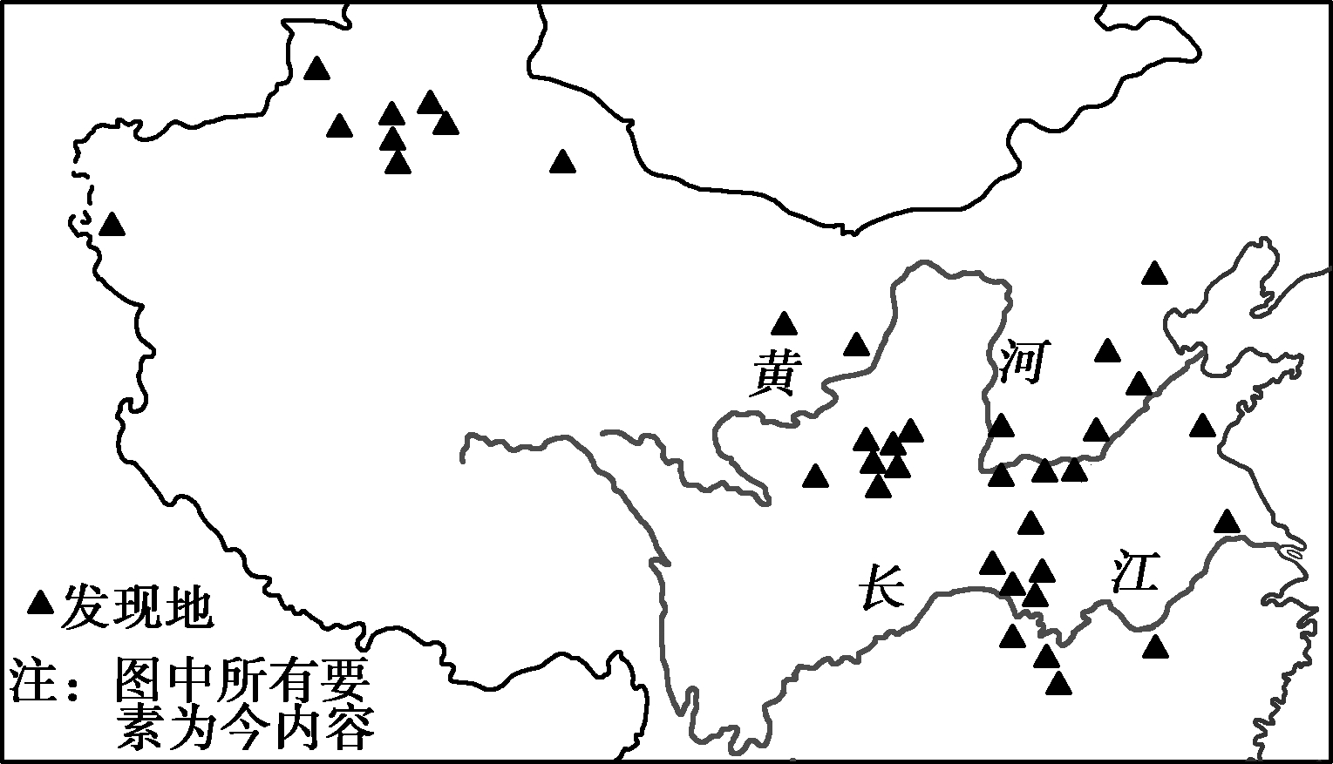
典例2 （2018课标Ⅲ,24,4分）据考古报告，从数十处战国以前的墓葬中发现了铁器实物，这些铁器不少是自然陨铁制作而成，发现地分布情况见下图。据此可知，战国以前( )
D
A.铁制农具得到普遍使用
B.新疆地区与中原联系紧密
C.我国的冶铁技术已经相当普及
D.铁器分布可反映社会发展程度
主干必备 | 铁器的应用和社会转型时期的社会发展
读题关键 | 本题的关键信息是图片中的铁器分布的区域差异
思维引领 | 战国以前铁器的出现代表生产力的提高；通过分析图片中铁器实物分布区域差异可知，铁器分布密集区生产力水平较高，而铁器未分布的地区生产力水平相对较低，由此推出正确选项
素养立意 | 通过分析数十处战国以前的墓葬中发现的铁器实物，培养学生的时空观念和历史解释的能力

Slide 21
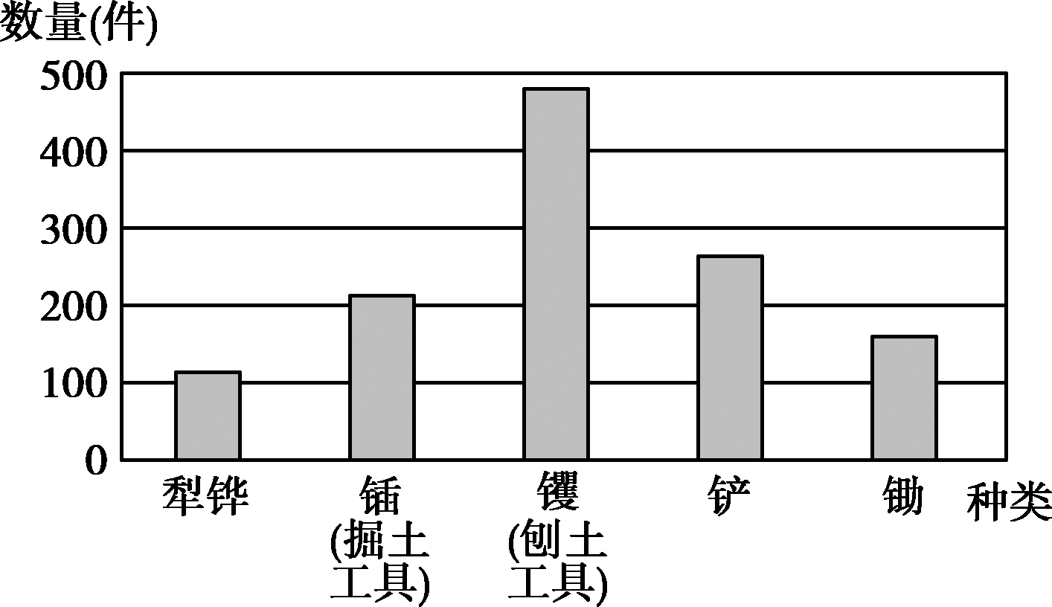
变式2.下图是中国古代某一时期部分铁制农具的出土统计情况，该图客观上反映了该时期( )
C
A.冶铁业以生产农具为主
B.官营手工冶铁业发达
C.农业生产的精耕细作
D.铁器已得到全面的推广
[解析] 根据图示内容，可知该时期铁制农具种类丰富，而农具种类丰富说明了耕作的繁复和精细，反映了当时农业生产的精耕细作，故C项正确；图中展现的是铁制农具的数量与种类，并不能说明冶铁业以生产农具为主，故A项错误；材料中没有涉及官营手工冶铁业的信息，而且根据铁制农具出土数量也不能得出其发达程度，故B项错误；图中展现的是铁制农具出土的数量与种类，不能说明铁器已得到全面推广，故D项错误。

Slide 22
概念释读：精耕细作
（1）精耕细作是中国古代传统农业的生产模式,指的是在一定面积的土地上,投入较多的生产资料、劳动和技术,进行细致的土地耕作,最大限度提高单位面积产量。
（2）精耕细作是现代人对中国古代传统农业精华的一种概括,它指的是古代传统农业的一个综合技术体系,包括改善农业环境和提高农作物产量等一系列技术措施。
（3）精耕细作的基本要求是在遵守客观规律的基础上,发挥人的主观能动性,以争取高产。
（4）精耕细作是中国古代传统农业的主要特点,也是中国古代农业经济长期居于世界领先地位的关键因素。

Slide 23
一、小农经济的特点和影响
特点 | 分散性 | 以家庭为单位,一家一户分散经营；狭小的生产规模和简单的性别分工,精耕细作，很难扩大再生产
 | 封闭性 | 农业和家庭手工业相结合,男耕女织,自给自足,除盐铁外,一般不外求
 | 脆弱性 | 统治者的过分剥削压榨和天灾战乱都容易导致小农经济的破产
 | 保守性 | 相对简单的生产工具,长期不变的生产技术和容易满足的社会心理观念
影响 | 积极影响 | （1）自给自足,农民的生产积极性相对较高,推动中国精耕细作农业的发展,也是推动中国古代经济不断向前发展的重要因素 （2）在封建社会形成和发展时期,基本上适应了生产力发展的要求,有利于经济的发展和社会的进步 （3）为古代中国专制主义中央集权制度奠定经济基础 （4）对中国传统文化产生了重大影响 （5）对中国古代的文学、艺术、科技影响巨大
 | 消极影响 | （1）小农经济的分散性、封闭性、保守性等弊端,使人们产生安土重迁思想,阻碍了社会分工和商品经济的发展，生产力水平难以发生质的变化 （2）在明清时期阻碍了资本主义萌芽的发展,影响了中国由古代社会向近代社会的转型

Slide 24
二、中国古代农业经济的基本特点
耕作方式 | 铁犁牛耕是中国古代传统农业的主要耕作方式
土地制度 | 封建地主土地所有制是我国封建社会土地制度的主要形式
经营方式 | 以个体家庭为单位,一家一户,分散经营
生产模式 | 精耕细作
经济结构 | 以种植业为主,家畜饲养业、家庭纺织业为辅
历史地位 | 农业在我国封建经济体系中始终占据主导地位
三、春秋战国时期经济结构的基本特点
1.以农业为主：铁犁牛耕；精耕细作；土地私有制确立；小农经济形成。
2.手工业活跃：家庭手工业、私营手工业兴起；以官营手工业为主导。
3.商业活跃：出现商业中心、商人活跃；抑商政策开始出现。

Slide 25
1.[2021湖南衡阳一模] 在殷墟第三次发掘时，一个坑内就集中出土了1000多把石刀；第七次发掘时，一个坑内又集中出土了440多件石镰和78件蚌器。这些考古文物的出土可反映出( )
A.农业生产的精耕细作 B.井田制下的生产方式
C.当时生产力水平很低 D.粮食作物的产量较大
B
[解析] 根据材料信息，商代墓葬出土的农业生产工具数量大、集中性强，可知当时农业生产应是规模较大的集体劳动。依据所学知识可知，井田制的生产方式是奴隶集体劳作，故B项正确；石刀、石镰、蚌器属于生产工具，题目信息重在突出一个“量”字，无法得出其耕作方式是否是精耕细作或者当时生产力水平高低、粮食作物产量的大小，故A、C、D三项排除。

Slide 26
2.[2021湖北武汉一模] 商周时期，锸、䦆类农具开沟起土较慢，农田垄与沟的宽度比约为1∶2，沟宽垄窄；战国晚期，垄、沟宽度之比变为1∶1；沟、垄宽度基本一致。这一变化表明战国晚期( )
A.生产发展提高了劳动生产率 B.集体劳作方式不断得到强化
C.人地矛盾推动经济结构调整 D.技术革新带动种植面积扩大
D
[解析] 根据材料信息可知，商周时期农田的垄与沟的宽度比约为1：2，战国晚期其垄、沟宽度之比变为1：1，再结合战国时期铁农具和牛耕的使用，可得出技术革新带动种植面积扩大，D项正确；材料未体现劳动生产率的提高，排除A项；战国时期的劳作方式主要是个体耕作，排除B项；材料信息未涉及经济结构调整，排除C项。

Slide 27
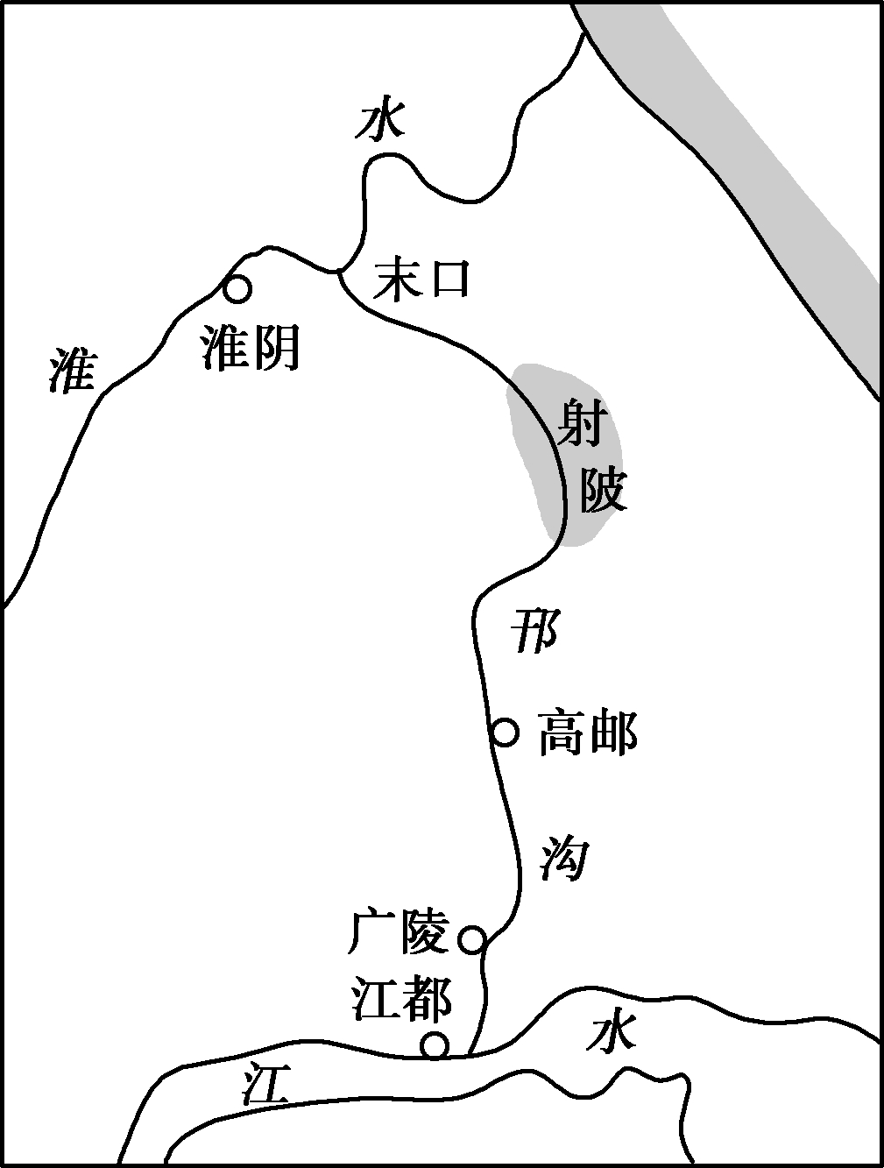
3.[2021广东广州二模] 公元前486年，吴王夫差为了北上与北方强国晋国会盟，开凿了人工运河邗沟（右图），并凭借水道于公元前482年实现了黄池（今河南封丘）会盟，完成了“观兵中国，称号五霸”的愿望。材料表明，吴王夫差开凿邗沟是为了( )
A
A.实现称霸中原的目的
B.促进南方地区的开发
C.促进黄河下游农业发展
D.构建全国性的道路体系
[解析] 根据材料中“吴王夫差为了北上与强国晋国会盟，开凿了人工运河邗沟”并结合所学知识可知，吴王夫差开凿邗沟是出于政治需要，是为了实现其称霸中原的目的，故A正确；虽然邗沟的开凿会促进农业的发展，但材料中主要体现了吴王通过开凿邗沟，实现了黄池会盟，完成了“观兵中国，称号五霸”的愿望，可见题目重在强调其政治目的，故排除B、C；D不符合史实，故排除。

Slide 28
考点三 中国传统思想文化的奠基
典例1 [2021全国甲卷，24,4分] 老子认为，“失道而后德，失德而后仁，失仁而后义，失义而后礼”。孔子则说，“不学礼，无以立”，要“非礼勿视，非礼勿听，非礼勿言，非礼勿动”。这反映出，当时他们 ( )
A.反思西周的礼乐文化 B.迎合封建贵族政治诉求
C.主张维护夏商周制度 D.得到统治者的积极支持
主干必备 | 先秦时期的思想——老子和孔子的思想
读题关键 | 抓住老子和孔子思想的关键信息，再结合时代背景进行分析
思维引领 | 通过材料信息“失道而后德，失德而后仁，失仁而后义，失义而后礼”和“非礼勿视，非礼勿听，非礼勿言，非礼勿动”，再结合春秋战国时期礼崩乐坏的时代特征进行分析，推断相关答案
素养立意 | 通过老子、孔子的言论考查学生的时空观念和历史解释能力

Slide 29
变式1.老子认为，“失道而后德，失德而后仁，失仁而后义，失义而后礼”。孔子则说，“不学礼，无以立”，要“非礼勿视，非礼勿听，非礼勿言，非礼勿动”。两者思想的提出均基于( )
A.“礼崩乐坏”的社会现实 B.各自不同阶级立场的诉求
C.恢复礼乐制度的现实需要 D.适应争霸战争的客观要求
A
[解析] 根据材料信息可以看出老子和孔子都针对当时“礼崩乐坏”的社会现状从各自的角度提出了自己的观点，也就是两者思想的提出均基于“礼崩乐坏”的社会现实，故本题选A项。孔子和老子均代表没落的奴隶主贵族的利益，故排除B项；恢复礼乐制度不符合老子的观点，故排除C项；两者的思想未适应争霸战争的客观要求，故排除D项。

Slide 30
典例2 [2021湖南，1,3分] 有学者对《诗经》风、雅、颂的时代与内容进行考察，其发现如下表所示：
 | 多数诗篇的形成时代 | 整体上对“天”的态度
《周颂》 | 西周初年 | 颂天
《大雅》 | 西周中期至西周晚期 | 疑天
《小雅》 | 西周晚期至东周初年 | 骂天
《国风》 | 西周末年至春秋中叶 | 不理天
据此可知，西周初年至春秋中叶( )
A.天子权威不断强化 B.天道观持续衰落
C.人文意识逐渐增强 D.人性论走向成熟
C
主干必备 | 先秦时期的文学艺术和思想意识形态的演变
读题关键 | 对比多数诗篇的形成时代和整体上对“天”的态度的变化
思维引领 | 通过材料中“多数诗篇的形成时代”，分析当时的时代特征，再通过整体上对“天”的态度的信息，不难发现周人对“天”的态度经历了从“颂天”到“不理天”的变化，据此得出人文意识逐渐增强
素养立意 | 通过分析材料信息，从中得出发生这一变化的内在原因，培养学生通过现象看本质的能力

Slide 31
变式2.在春秋战国时期多数思想家看来，人类在宇宙中有卓越的地位，“天地之性人为贵”；人有道德，是“天地之德”；人有知觉，是“天地之心”。这说明该时期( )
A.道德认同意识增强 B.富有人文精神
C.现实功利思想浓厚 D.摆脱宗教束缚
B
[解析] “人类在宇宙中有卓越的地位”体现了人的重要价值，富有人文精神，故选B项；材料强调的是人文精神，并非道德认同意识，也没有体现现实功利思想和摆脱宗教束缚，排除A、C、D三项。

Slide 32
疑难突破：“人道”与“天道”
道家主张崇尚自然、清静无为,认为这样才符合自然规律,称之为“天道”;儒家主张有为,并主张用仁义等理念治理国家,甚至“知其不可而为之”。庄子认为“无为”属于“天道”,“有为”属于“人道”,“人道”不合自然规律,比“天道”差了很远。

Slide 33
全面认识“百家争鸣”
含义 | “百家争鸣”是指春秋战国时期不同学派的涌现以及各流派相互争辩的局面
特点（关系） | 互相诘难、批驳又彼此吸收、融合
实质 | 反映了当时社会激烈和复杂的政治斗争,主要是社会转型期间新兴地主阶级和没落奴隶主贵族阶级之间的斗争
评价 | （1）“百家争鸣”是中国历史上第一次思想解放运动,促进了思想文化的繁荣,对当时和后来的社会发展具有深远影响 （2）“百家争鸣”是中国学术文化、思想道德发展史上的重要阶段,奠定了中国思想文化发展的基础,成为中国传统文化的源头 （3）在“百家争鸣”的大背景下，各派相互取长补短,共同构成了中国传统文化的基本精神。在儒学的发展历程中，各家思想精华不断被儒学吸收

Slide 34
1.[2021山东高考模拟] 有学者认为，自西周至春秋战国时期，“德”的来源经历了由天（或上帝）到祖先，再到不假于天、不假于神灵的生者之德的变化。这种变化表明( )
A.个体意识日益提升 B.人文精神盛行
C.迷信思想逐渐淡化 D.宗法制度形成
A
[解析] 根据材料可知，材料认为“德”的来源经历了由上天（或上帝）到祖先再到个人的变化，体现的是个体意识日益提升，A项符合题意。“人文精神盛行”这一说法不符合史实，B项排除；“迷信思想逐渐淡化”的说法与材料无关，C项排除；宗法制度强调的是血缘关系，D项排除。

Slide 35
2.[2021河北保定一模] 据《论语》记载，孔子在回答子路“卫君待子而为政，子将奚先？”的问题时，指出：“必也正名乎……名不正，则言不顺……事不成，则礼乐不兴……刑罚不中，则民无所措手足。”这反映了孔子的治国思想是
( )
A.为政以德 B.规则秩序 C.法治思想 D.礼法并重
B
[解析] 孔子认为名不正，则言不顺，最终结果是“民无所措手足”，因此孔子的治国思想强调为政首先要正名，而正名则是对规则秩序的重视，B正确；德治在材料中未提及，排除A；法治思想是法家的主张，排除C；D是荀子的主张，排除。

Slide 36
3.[2021河北石家庄三模] 战国时期，法家学派把社会的一切秩序、价值、关系，人们的一切行为、思想、观念乃至情感本身，都归结为冷酷的个人利害，并将这种利害关系当成衡量、考察一切的尺度标准。这折射出当时( )
A.人文精神的缺失 B.传统秩序的瓦解
C.法家思想的落后 D.君主专制的确立
B
[解析] 据题意可知，战国时期法家构建了一种新的社会秩序，说明传统秩序走向瓦解，故选B；仅根据法家的思想不能说明人文精神缺失，排除A；材料没有比较的信息，不能说明法家思想的落后，排除C；战国时期尚未确立君主专制，排除D。

Slide 37


热点1 历史上的社会转型
热点关联 | 社会转型是历年来高考命题的重点区域
知识关联 | 社会转型意味着社会的巨大变动，对于历史发展有重大影响。典型的事件是：春秋战国时期的社会转型；明清时期的社会转型；俄国十月革命；中国近现代的社会转型
一、中国古代的社会转型
1.春秋战国时期（公元前770—前221年）中国社会由奴隶社会向封建社会转型
（1）政治上：贵族政治→官僚政治；分封制→郡县制；地方相对独立→中央权力高度集中。具体表现为分封制度走向崩溃，战乱纷争、社会动荡不安，国家由分裂走向统一。
（2）经济上：井田制→封建土地私有制；集体劳作→小农经济；刀耕火种→铁犁牛耕。具体表现为社会经济发展取得长足进步。
（3）思想上：出现“百家争鸣”的局面。具体表现为原有的礼乐制度崩溃，思想文化十分活跃。
（4）民族关系上：各民族迁徙交融，交流互补，为多元一体的统一多民族国家的形成奠定了基础。
总体特征：从唯物史观的角度讲，经济基础决定上层建筑，社会经济的发展是这个时期社会转型的根本原因；政治变革对于社会经济具有促进作用。这一时期的整体表现为社会大变革，体现了社会的发展与进步，为秦汉统一封建国家的建立打下基础。

Slide 38
2.明清时期（1368—1840年）出现社会转型的趋势
（1）政治上：君主专制空前加强，封建统治日渐腐朽（不利）。
（2）经济上：商品经济活跃，资本主义萌芽缓慢发展，新的生产关系冲击并侵蚀着传统的自然经济形态（有利）。传统小农经济依然占主导地位（不利）。
（3）对外交往：实行“海禁”政策，在闭关锁国中逐渐落后于世界潮流（不利）。
（4）思想文化领域：封建思想文化进入总结期，理学走向反动（不利）。李贽、黄宗羲、顾炎武、王夫之等思想家挑战正统思想，提倡个性、批判专制、抨击君主专制等，这些主张成为近代进步思想的先声。《红楼梦》等鞭挞了封建礼教和封建制度的罪恶，揭示了封建社会走向没落的历史趋势（有利）。
总体特征：封建社会走向衰落。虽然新的社会因素出现，但是由于封建传统势力强大，明清时期中国依旧是典型的封建国家，社会转型并未成功。

Slide 39
二、14—18世纪西方的社会转型，由封建社会向资本主义社会转型
1.经济上：资本主义工场手工业发展迅速，封建经济走向衰落。
2.政治上：封建势力走向衰落，工商业资产阶级日益兴起，资产阶级民主制度初步建立。
3.思想上：资产阶级人文思想发展，冲击封建神学和等级制度。
4.科技上：近代自然科学兴起。
5.对外关系上：新航路开辟，早期殖民扩张，进行资本的原始积累。

Slide 40
三、中国近现代社会转型
1.封建社会→半殖民地半封建社会：由于西方的殖民侵略，中国原有的封建社会加速解体；伴随民族危机的加深，近代中国逐渐沦为半殖民地半封建社会。
总体关注四个方面的问题：西方侵略，民族危机加深；经济结构的变化，民族资本主义的发展；西方思想传播，促进思想解放；社会生活中西合璧、土洋并存、区域发展不平衡。
2.半殖民地半封建社会→社会主义社会：中国共产党领导中华民族结束了半殖民地半封建社会，实现了民族独立，并在此基础上完成了社会主义改造，建立了社会主义制度。
总体关注的几个问题：中国共产党的领导是前提；社会主义民主法制的建立是保障；社会经济结构的转型是主要内容；对苏联经验的借鉴是重要影响因素。

Slide 41

猜想1 春秋战国时期社会政治转型
1.阅读材料，回答问题。
材料 当经济社会生活的发展消解了贵族对血缘和宗法纽带的神秘感时，政治的危机就会出现。……春秋战国时期各国普遍进行变法活动，以图加强国家力量，同时中央集权也发展起来。……那种宗法血缘与政治关系互补型的国家形态——分封制已失去了存在的根据，必须对此进行改革，使之向纯粹的以地缘关系为基础的政治社会过渡。而郡县制正是顺应这种大趋势创造并选择的一种新的国家治理方法。
——摘编自王明德《论春秋战国时期贵族政治向官僚政治的转变》
根据材料并结合所学知识，概括春秋战国时期社会政治转型的原因和表现。
[答案] 原因：社会经济发展的推动；各国变法运动的促进；加强中央集权的需要。
表现：由分封制向郡县制转变；由贵族政治向官僚政治转变。

Slide 42
猜想2 明清时期中国社会转型
1.阅读材料，回答问题。
材料 明清时期，中国出现了走向社会转型的许多特征。16世纪开始，以佃权商品化和货币化为前提的新租佃制推行，导致土地所有权和经营权分离。主要手工业部门出现了手工工场或包买商。……社会政治方面，政府改革运动、民间党社运动和市民运动都在明后期蓬勃兴起，构成社会政治新气象。与此同时，明中后期兴起了突破传统观念束缚的思想大解放，如16世纪阳明心学思潮与反传统思潮兴起，17世纪实学思潮与早期启蒙思潮兴起。但是，这场开启于晚明的社会转型运动，直到1840年也未完成向近代工业社会的转型。
——摘编自余同元《明清社会近代转型及转型障碍》
据材料并所学知识，概括明清时期中国走向社会转型的主要表现，并分析明清时期“未完成”转型的经济、政治根源。
[答案] 表现：经济，农业、手工业日益商品化并产生了资本主义生产关系的萌芽；政治，专制时代极盛而衰，新兴市民阶层扩大；思想，反传统与具有民主色彩的新思潮兴起。
根源：经济，自然经济占统治地位；政治，落后的封建专制制度。

Slide 43
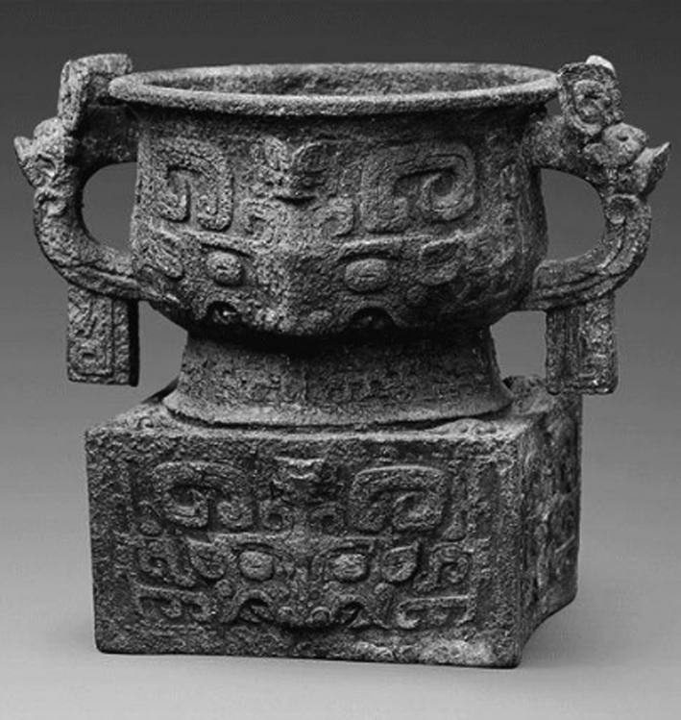
冲刺提分作业
13.[2021河北石家庄质检] 阅读材料，完成下列要求。 材料一
出处 | 内容
《史记·周本纪》 | 居二年，闻纣昏乱暴虐滋甚，杀王子比干，囚箕子……于是武王遍告诸侯曰：“殷有重罪，不可以不毕伐。”……（武王）陈师牧野。……纣师皆倒兵以战……甲子日，纣兵败
《尚书·武成》 | 甲子昧爽（黎明）……会于牧野……（敌）前徒倒戈……血流漂杵，一戎衣，天下大定
《白虎通义·礼乐》 | 纣为恶日久……残贼天下，武王起兵，前歌后舞，克殷之后，民人大喜
材料二 右图是1976年陕西临潼出土的青铜器利簋，簋腹内底铸铭文如下：“武王征商，唯甲子朝，岁鼎，克昏，夙有商，辛未，王在阑师，赐右史（官职）利（人名）金，用作檀公宝尊彝。”大意是：周武王征伐商纣，在甲子那天岁星（木星）正当其位的早晨灭亡了商。辛未那天，武王在军队驻地赏赐青铜给随从武王参加战争的利。利觉得很荣耀，为此铸造了这个青铜簋以作纪念。
材料三 在“夏商周断代工程”中，专家采取碳14测年法，用西周初年遗存中出土的炭样作了测年，框定武王伐纣之役发生在公元前1050—前1020年。天文学家依据铭文中所记“甲子”日、“岁星”（木星）在中天的天象，使用张培瑜《三千五百年历日天象表》，参照《国语·周语下》等文献记载的日月星辰位置的天象记录，结合文献、考古信息和天文条件的密合程度，在推算出的几个时间中，最终选定武王伐纣的最优时间在公元前1046年1月20日（甲子日）。
（1） 依据上述材料中的信息，简要介绍“武王伐纣”这一历史事件。（要求：表述成文，内容全面，逻辑清晰）（6分）
（2） 结合材料二、三，谈谈你对“武王伐纣”时间界定研究过程的认识。（8分）

Slide 44
（1）示例介绍：公元前1046年1月20日，为反抗商纣王的残暴统治，周武王起兵讨伐商纣。双方的军队在牧野进行了决战，商纣的军队在战场上临阵倒戈，商朝大败。武王灭商，建立周朝，开始西周的统治。
（2）认识：在武王伐纣时间的界定过程中，专家结合传世文献、考古发现，利用碳14测年法和天文推算测年的科技手段进行综合研究，最终选定了周武王灭商的最优时间。可见，研究历史事件，要综合不同类型的史料，进行交叉互证并运用现代科技等多种方法，去伪存真，以重现历史事实；公元前1046年1月20日对武王伐纣的时间研究来说，只是一个最优解，不一定是最终结果。随着对古文献的进一步整理和出土文献的不断发掘，对历史事件的研究会越来越接近历史的真相。

Slide 45
14.[2021全国月考] 阅读材料，完成下列要求。
材料 某学校历史学习社团组织辩论会，主题是“先秦儒家思想对近代中国经济产生的影响”。
请你作为正方或反方的代表，从表格中提取至少2则相互关联的信息，自拟论题，并结合中国近代史相关史实予以阐述。（要求：写明论题，融合关联信息，史论结合，表述成文）（10分）
序号 | 主张 | 来源
1 | “中庸之为德也，其至矣乎，民鲜久矣” | 《论语·雍也》
2 | “君子喻于义，小人喻于利”“父母在，不远游，游必有方” | 《论语·里仁》
3 | “民无信不立”“人而无信，不知其可也” | 《论语·颜渊》 《论语·为政》
4 | “大道之行也，天下为公，选贤与能，讲信修睦” | 《礼记·礼运》
5 | “天行健，君子以自强不息”“富有之谓大业，日新之谓盛德” | 《周易·乾卦》 《易·系辞上》
6 | “执其两端，用其中于民” | 《礼记·中庸》
7 | “苟日新，日日新，又日新” | 《礼记·大学》
8 | “仕而优则学，学而优则仕” | 《论语·子张》

Slide 46
示例一
选择正方：先秦儒家思想有利于近代中国经济的发展，选择的素材是序号5、7。
论证：儒家文化强调“苟日新，日日新，又日新”，包含着对创新与创造的价值追求，倡导人们自强不息。经过两次鸦片战争的失败及太平天国的打击，洋务派高举“中体西用”的旗帜兴办近代工业，是中国民族工业近代化的开端，在客观上刺激了中国资本主义的产生，并在一定程度上抵制了外国资本主义的经济侵略。儒家思想宣扬“天行健，君子以自强不息”，包含着天下兴亡、匹夫有责的社会责任感。面对甲午中日战后列强的瓜分狂潮，张謇等爱国实业家提倡实业救国，促进了民族资本主义的初步发展。
综上，儒家思想作为中国近代社会的重要思想，其精华有利于中国民族工业近代化，有利于近代中国经济的发展。我们要在社会主义市场经济的大潮中坚定弘扬中国优秀传统文化，在全球化中坚持中华文明与世界文明的交融。

Slide 47
示例二
选择反方：先秦儒家思想不利于近代中国经济的发展。选择的素材是序号1、2、6、8。
论证：儒家文化宣扬“重义轻利”，具有较强的反功利主义色彩，这与企业家追求经济利益的目标相悖离。这种思想影响了晚清的商业发展，在传统义利观的历史惯性下，近代商人头脑仍受儒家观念束缚，不敢放开手脚。这抑制了商人的积极性，不利于近代民族资本主义工商业的发展。儒家文化推崇中庸之道，承认现实的合理性和合法性，因循守旧，惧怕变革，这与崇尚竞争和冒险的企业家精神相冲突。顽固派对世界发展形势一无所知，盲目排外，仇视一切外国事物，抵制洋务运动，仇视民族资本主义工业，阻碍了中国近代化的进程。儒家提倡“学而优则仕”的观念，科举入仕成为人们最优的择业取向，造成了官僚队伍的膨胀和社会尊崇读书做官的价值取向，不利于科技人才和企业人才的培养，影响了近代中国科技和社会经济的发展。
综上，儒家思想对企业家精神造成了抑制，传统守旧的观念不利于近代民族工商业的发展与繁荣。对于传统文化我们要批判继承，取其精华弃其糟粕，不断开拓创新，以达到古为今用的目标。

